Slide 1
Voda Kolem Nás.
Vytvořil:
Denis Kurka
Naše Logo

Slide 2
Co Tady Máme.
Zdroje
Je Vody Dostatek ?
Koloběh Vody
Proč Je Voda Důležitá

Slide 3
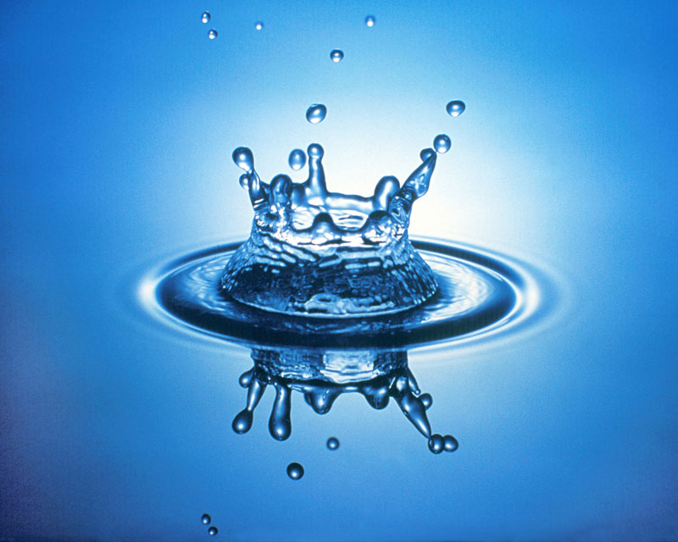
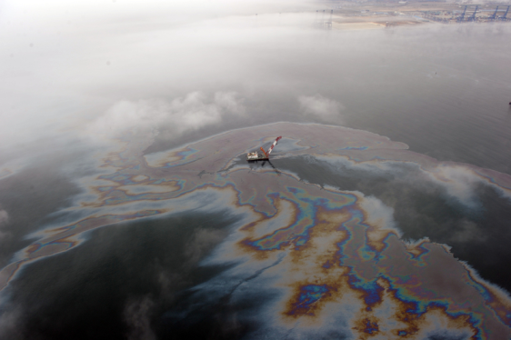
Je Vody Dostatek ?
Vody Je Určitě Dostatek, ale jde o to že pitné vody ubývá. Příčina ? Znečišťování to je záhuba pitné vody.
Většina povrchu Země sice tvoří voda, ale slaná. Totiž povrch světových oceánů pokrývá 97% Slané vody a 3% Sladké.

Slide 4
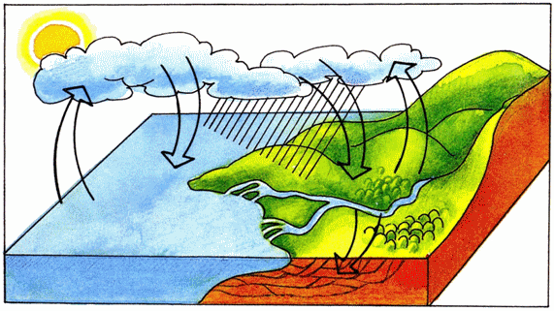
Koloběh Vody Na Zemi.
Koloběh vody je celkem jednoduchý.
Voda se vypaří z oceánu a naprší na pevninu, potom se voda dostává řekou , půdou nebo dalšími způsoby.
Déšť
Vypařování

Slide 5
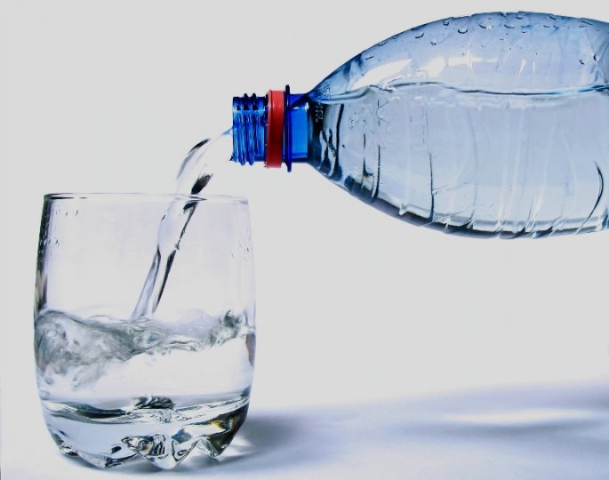
Proč Je Voda Důležitá ?
Člověk i když se to nezdá je z většiny z vody a potřebuje pořád doplňovat zásoby vody neboli pitný režim , každý člověk by mněl vypít víc než 2l pitné vody.

Slide 6
Seznam Zdrojů
Menu
Vitalia.cz
Novinky.cz
Home.tiscali.cz
Ceny energie.cz

